Slide 1
2022 인하 인공지능 챌린지
찌개사랑 팀
이종법 장동훈 김대유
1
Notes:
2022 인하 인공지능 챌린지에 참여한, 찌개사랑팀 발표자 이종법입니다.

Slide 2
목차
1. 개요 및 문제 설정
2. 풍속 예측
2-1. 데이터 전처리
2-2. 모델
3. Patv 예측
3-1. 데이터 전처리
3-2. 피쳐 엔지니어링
3-3. 모델
2
Notes:
목차는
저희가 문제를 어떻게 설정했는지.
그에 따른 풍속 예측, Patv 예측순으로 설명하겠습니다.

Slide 3
1. 개요 및 문제 설정
3
Notes:
첫째로 문제 설정 입니다.

Slide 4
1. 개요 및 문제 설정
“
LSTM, GRU 등 베이스라인 모델을 가지고 Patv를 예측하고 발전시키는 데에 어려움이 있었다.
그래서 Regression 문제로 접근하기로 했다.
Patv 와 상관 관계가 높으며, 모든 터빈들이 움직이는 풍속 (Wspd)을 예측하고,
Regression을 통해 풍속에 맞는 Patv를 구했다.
“
Notes:
저희가 2주동안 lstm,gru 기반의 베이스라인을 수정해가며, 다양한 시도를 했습니다.
결과적으로, Patv 예측시 모두 베이스라인보다 성능이 부족했습니다.
그 이유로는, 7개월 정도의 적은 데이터와 Patv의 노이즈와 불안정한 값 들 때문이라 생각했습니다.
불안정한 요소를 해결하기 위해 풍속을 예측해서, Patv를 구하기로 정했습니다.

Slide 5
2. 풍속 예측
3
Notes:
다음은 풍속예측에 필요한 전처리와 모델입니다.

Slide 6
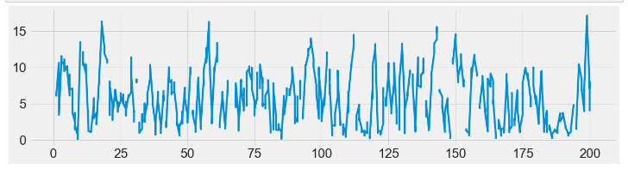
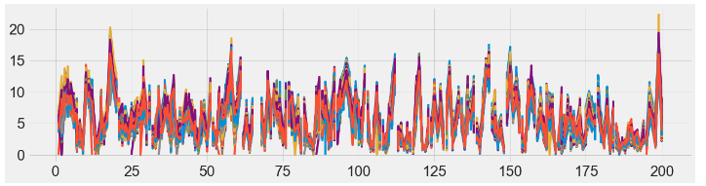
2. 풍속 예측 - 전처리
결측치 처리 (hour, Day, TurbID, minute 순으로 재정렬)
모든 Day에서, hour=0 데이터
hour=0일 때, 모든 Turbin 확인
Notes:
먼저 저희는 결측치를 제거하기 위해 데이터를 다른 관점에서 봤습니다.
같은 시간대 데이터를 날짜순으로 정렬해봤습니다.
모든 터빈들이 같은 시간이라도 주기성을 띄는 것을 관측했고, 이를 활용해 보간해주었습니다.

Slide 7
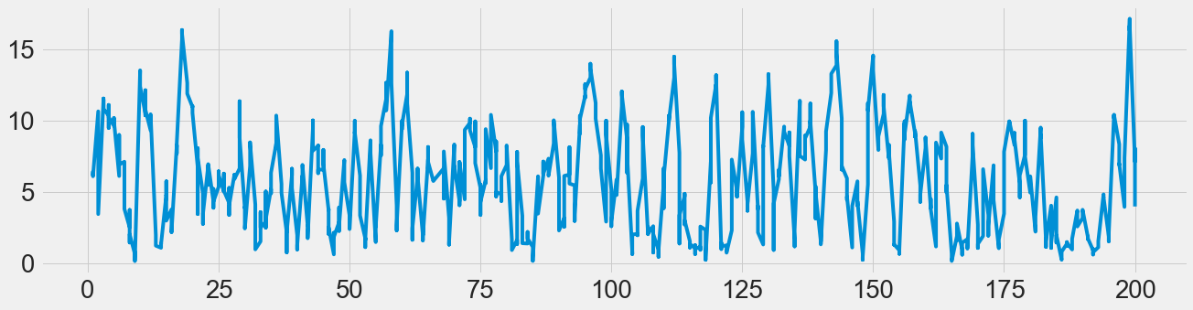
2. 풍속 예측 - 전처리
결측치 처리 (hour, Day, TurbID, minute 순으로 재정렬)
결측치 처리 후) hour=0일 때, Turbin 1번 확인 확인
Notes:
결측치 제거후 결과입니다.

Slide 8
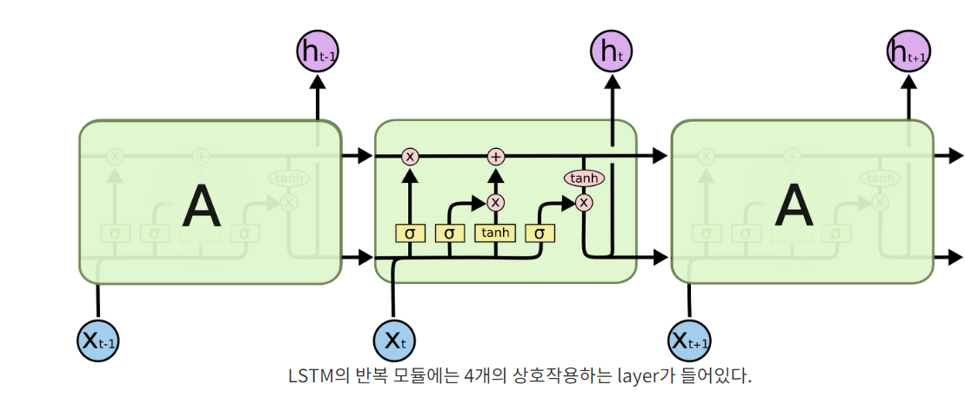
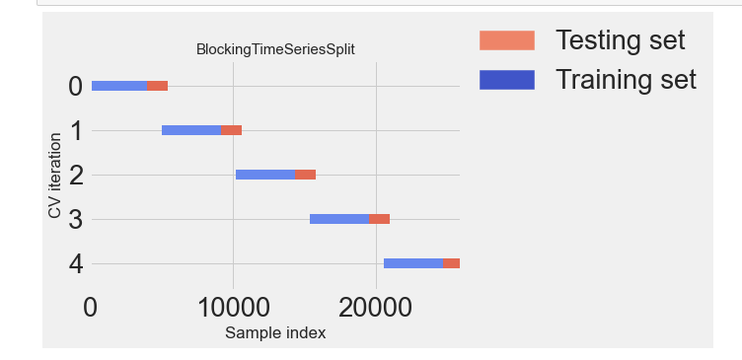
2. 풍속 예측 – baseline
blocking Time Series Split을 통해, 일부 터빈만 선택하는 모델 이용.
Validation set을 가장 잘 맞히는 모델을 선택.
Notes:
대부분의 모델보다 baseline이 public set에서 우수했기에, baseline을 선택했고,
일부 터빈만 선택하는 blocking time series split 사용시 점수가 제일 좋았습니다.

Slide 9
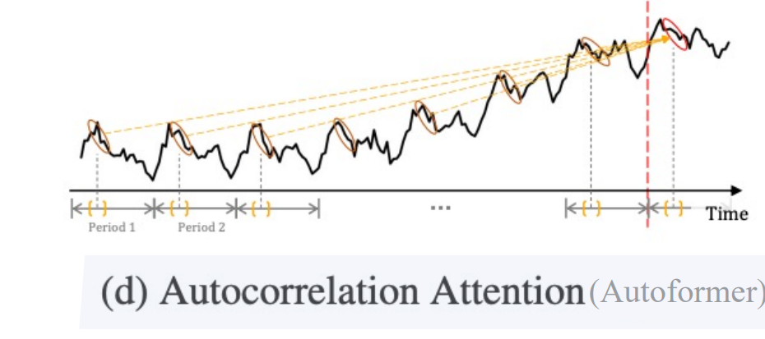
2. 풍속 예측 - 모델
같은 시간대에서 상관성이 존재함을 발견 -> Autocorrelation을 활용하는 모델을 찾자!
Notes:
저희는 결측치를 제거하는 과정에서, 같은 시간대에 상관성이 존재하니
시간대를 활용하는 Autocorrelation 모델을 사용하는 것이 어떨까 생각했습니다.
그래서 baseline외에 추가 모델을 선택했습니다.

Slide 10
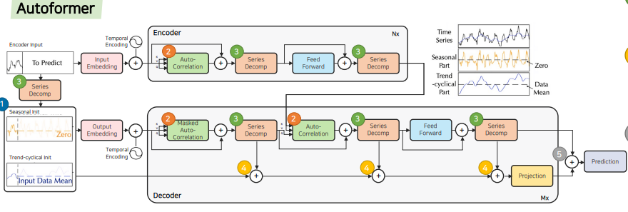
2. 풍속 예측 - 모델
Notes:
그래서 Autoformer를 이용했습니다.
모델의 특징으로는 진행과정에서 여러 번의 series decomposition과 Autocorrelation attention 과정이 있는 것입니다.

Slide 11
2. 풍속 예측 - 데이터 구조
슬라이딩 윈도우 방식을 활용.
Train 70 %
Valid 10 %
Test 20 %
X: Turb60 (Day1~5) | Y : Turb60 (Day6~7)
X: Turb60 (Day140~145) | Y : Turb60 (Day146~147)
X: Turb60 (Day160~165) | Y : Turb60 (Day166~167)
X: Turb61 (Day1~5) | Y : Turb61 (Day6~7)
X: Turb61 (Day140~145) | Y : Turb61 (Day146~147)
X: Turb61 (Day160~165) | Y : Turb61 (Day166~167)
X: Turb62 (Day1~5) | Y : Turb62 (Day6~7)
X: Turb62 (Day140~145) | Y : Turb62 (Day146~147)
X: Turb62 (Day160~165) | Y : Turb62 (Day166~167)
…
…
…
Notes:
다음은 데이터 구조로, Autoformer에 여러 터빈 데이터를 사용할 수 있도록 슬라이딩 윈도우 방식으로 데이터 구조를 변경해주었습니다.

Slide 12
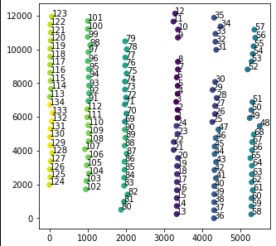
2. 풍속 예측 - 데이터 구조
데이터 선택
Notes:
하지만, Autoformer의 학습시간이 너무 길어서, 공간적으로 상관성이 띄는 터빈들 21개를 선택해 데이터로 이용했습니다.

Slide 13
2. 풍속 선택 실험
1. 134개 터빈의 과거 풍속을 주고 각각의 예측 풍속으로 Patv구하기
결과 : 각각의 이전 풍속을 주었을 때 경향성이 서로 달라지는 것을 확인함 (터빈 간에 분산이 매우 크게 결과가 나왔다.) 점수가 생각보다 낮게 나옴
2. 대표성을 띄는 풍속을 선정하여 Patv 구하기
결과 : 예측 결과를 제출 했을때 대표 풍속값을 선정하고
Patv를 예측하는 것이 점수에 유리했음
(위치에 대한 차이가 없어 모든 터빈이 풍속에 대한 경향성이 거의 동일함)
Notes:
또한 저희는 여러 터빈 풍속 중 하나만 선택하는 방법을 선택했습니다.
결과로 나온 134개의 터빈으로 patv를 예측했을 때, 경향성과 스케일이 크게 다른 것을 관측했습니다.
이때, 저희는 점수를 높일 수 있는 방법이 Patv의 분산을 줄이는 것이라 생각했습니다.
왜냐하면, 터빈들이 모두 격자형으로 모여 있어서, 결과 값에 큰 분산이 없을 것이라 예측했습니다.
그래서 특정 터빈을 선택하는 방법을 통해 public score를 높였습니다.

Slide 14
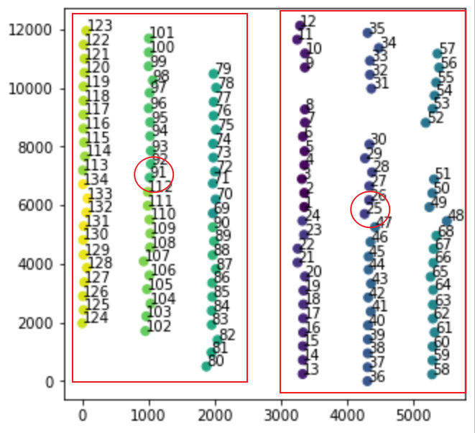
2. 풍속 선택 실험
대표성 선정 기준 :
학습데이터의 마지막 7일을 기준으로 풍속에 대한 중앙값, 평균값, 분위수값 리스트를 만들어 가장 오차가 적은 터빈을 선택
중앙값 : 102T
0.7 분위 : 75T ( 하위 30% 아웃라이어 고려하여, 최저점)
평균값 : 16T
지역성을 고려한 중앙 터빈을 선택
왼쪽그룹[3줄] 중앙 : 91T
오른쪽그룹[3줄] 중앙 : 25T
Notes:
대표 터빈 선정 방법을 첫번째는
7일 데이터 모든 터빈으로 중앙값, 70백분위수, 평균값을 구하고,
각각 터빈들의 데이터와 mse가 가장 낮은 터빈을 선택했씁니다.
그 결과 102 터빈, 75터빈, 16터빈 선택되었습니다.
또한 지역성을 기준으로 91번 터빈, 25번 터빈에서 실시 했습니다.
public 데이터에서는 뽑았을때 좋은 성능이었습니다.

Slide 15
3. Patv 예측
3
Notes:
다음은 구한 풍속을 바탕으로 Patv를 구한 것 입니다.

Slide 16
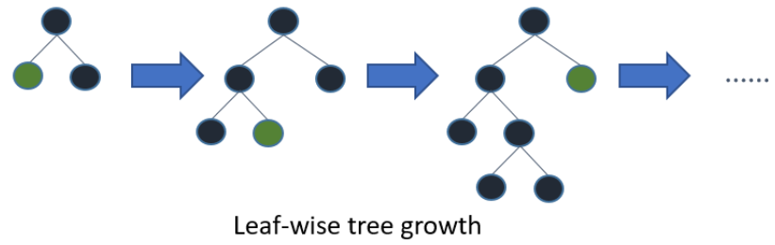
3-1. 모델
학습 과정
과거 200일 풍속 데이터
+
터빈 ID + 날짜 데이터
과거 200일 Patv 데이터
+
피처 엔지니어링
Light GBM
Notes:
Patv 예측은 LGBM을 이용했습니다. XGboost나 다른 boosting 계열 실험결과, lgbm이 가장 우수했습니다.
Train은 public 또는 private의 풍속데이터와 기타 날짜 및 id, 그리고 그것을 통해서 얻을 수 있는 피처엔지니어링을 수행하여,
Patv를 예측했습니다.

Slide 17
3-1. 모델
추론 과정
예측된 풍속 테스트 데이터
+
터빈 ID + 날짜 데이터
Patv 테스트 데이터
+
피처 엔지니어링
Light GBM
Notes:
추론은, 앞서 예측했던 test 풍속 데이터와 같은 방법으로 구해진 피처들을 이용해, patv를 예측합니다.

Slide 18
3-3. 피쳐 엔지니어링
 | Feature | 구분
1 | Tmstamp -> hour, minute | 시간 변수
2 | 시간 변수들 추가 (year, month, day 등)
3 | Day, Tmstamp, time_day, time_dayofweek: sin, cos처리
4 | Location x, y 좌표 추가 및 distance 변수 추가 | 터빈 별 공간적 상관관계
5 | Location x, y 및 distance 변수 : sin, cos 처리
6 | 터빈 별 풍속 sum, mean, median, std, var, max, min 생성 | 터빈 별 풍속 통계량
7 | Day별 sum, mean, median, std, var, max, min 생성 | Day 별 풍속 통계량
Notes:
피처엔지니어링은 크게 4가지로 진행했습니다.
시계열에서 많이 쓰이는 시간 관련 변수,
데이터로 주어진 터빈 공간 관계 변수,
각 터빈별 통계량,
날짜별 풍속 통계량을 제작했습니다.

Slide 19
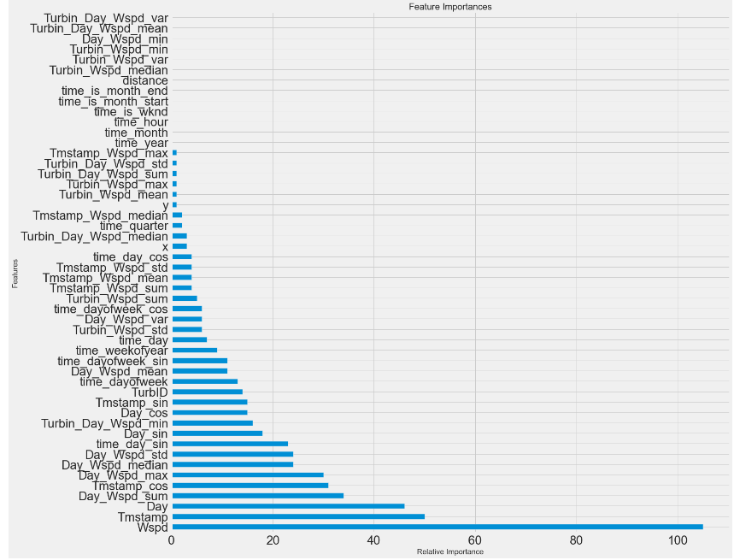
3-4. 예측 결과 - Feature importance
터빈 별 풍속 통계량
터빈 별 풍속 통계량
터빈 별 공간적 상관관계
시간 변수
Day 별 풍속 통계량
Notes:
Feature engineering 성능 평가를 봤을 때,
Day 별 풍속 통계량, 시간 변수, 공간적 상관관계, 터빈 별 풍속 통계량으로.
모델이 터빈 간에 차이는 학습하지 못한것을 발견 할 수 있으며,
해당 날짜의 데이터들을 학습에 크게 활용했음을 볼 수 있습니다.

Slide 20
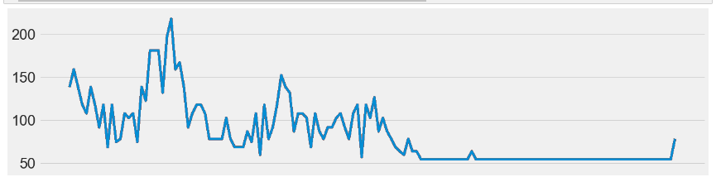
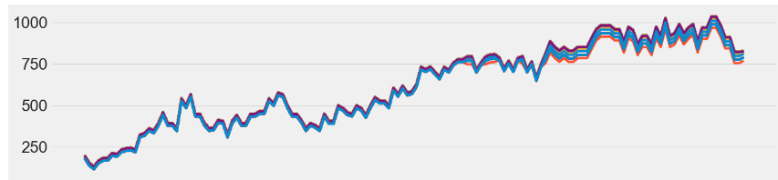
3-3. 예측 결과
Patv 예측
예측한 201일 Patv
예측한 202일 Patv
Notes:
하나의 풍속만을 이용해 예측한 Patv의 예시입니다.
결과, 여러 터빈을 대표값을 정확하게 예측하는데는 성공했지만,
터빈간에 차이는 학습하지 못했음을 볼 수 있습니다.

Slide 21
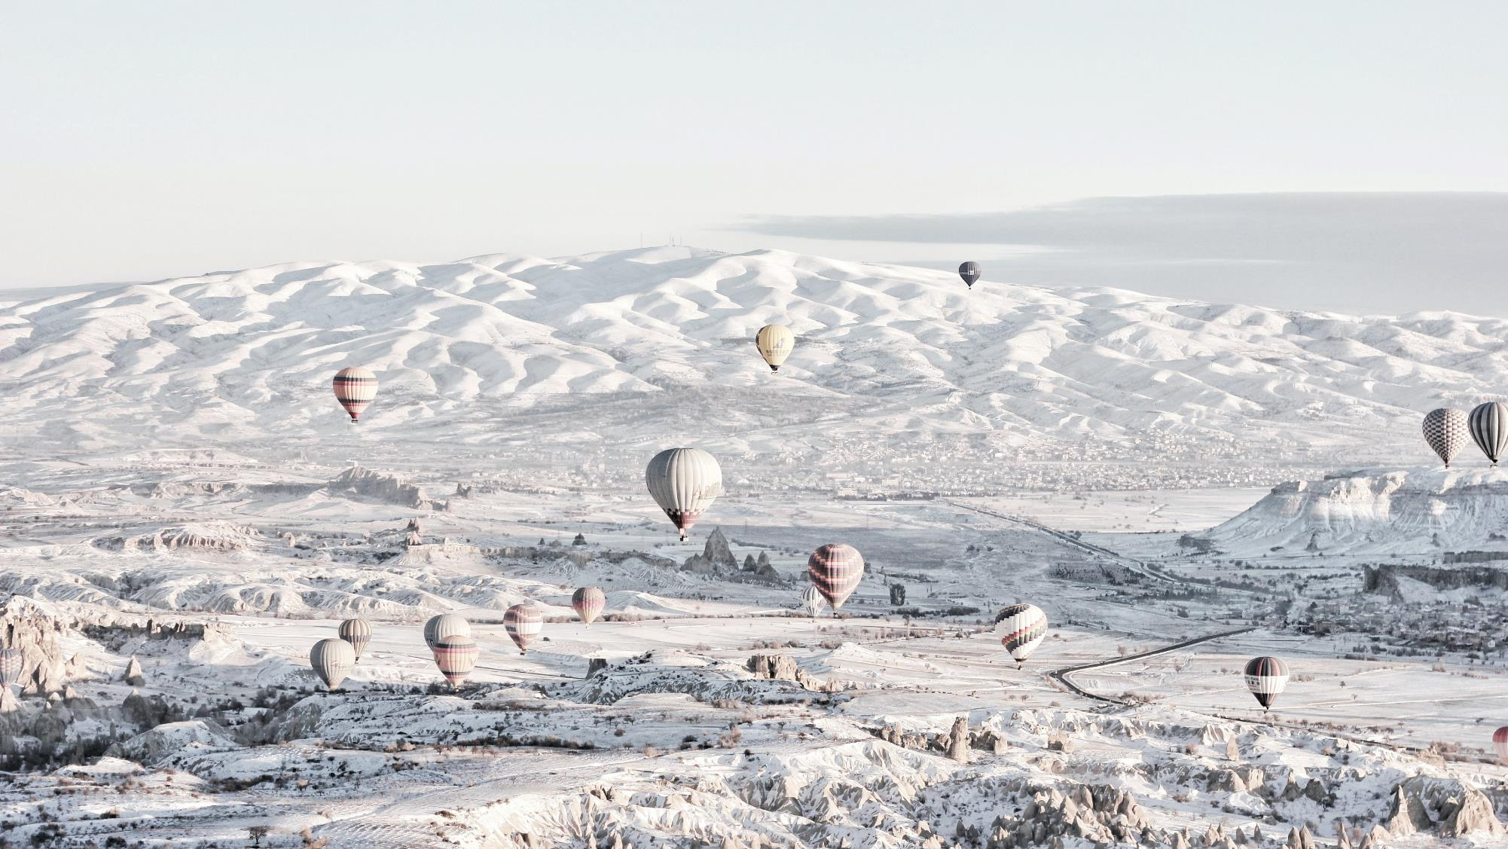
감사합니다

